Slide 1
创意计算
游戏

Slide 2
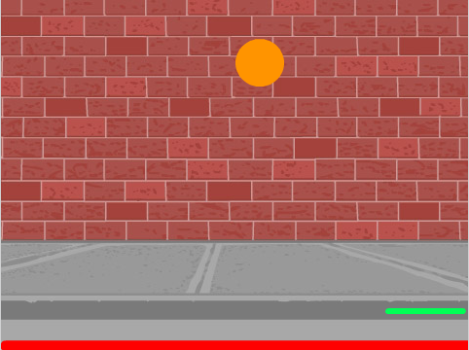
扩展
给游戏增加难度的方法有哪些？我们怎么给游戏设计不同难度的关卡？

Slide 3
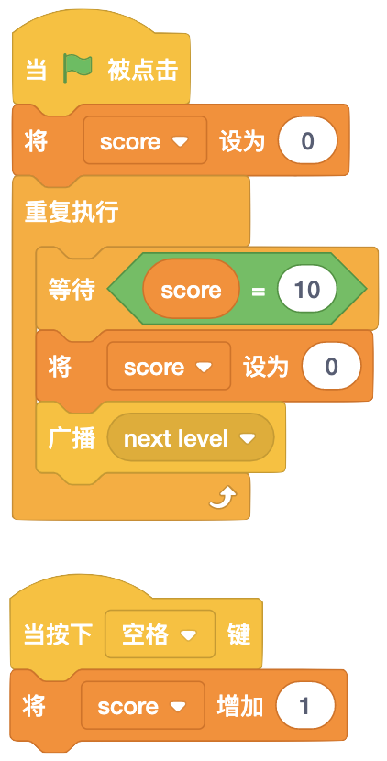
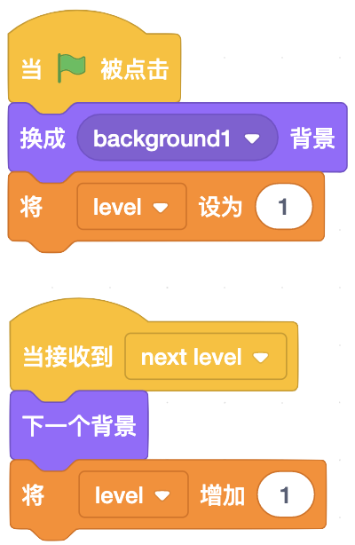
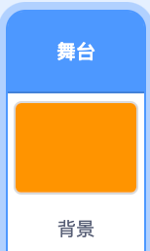
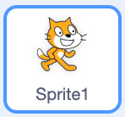
扩展
样例：根据得分切换关卡
Notes:
示例作品 https://create.codelab.club/projects/1112/

Slide 4
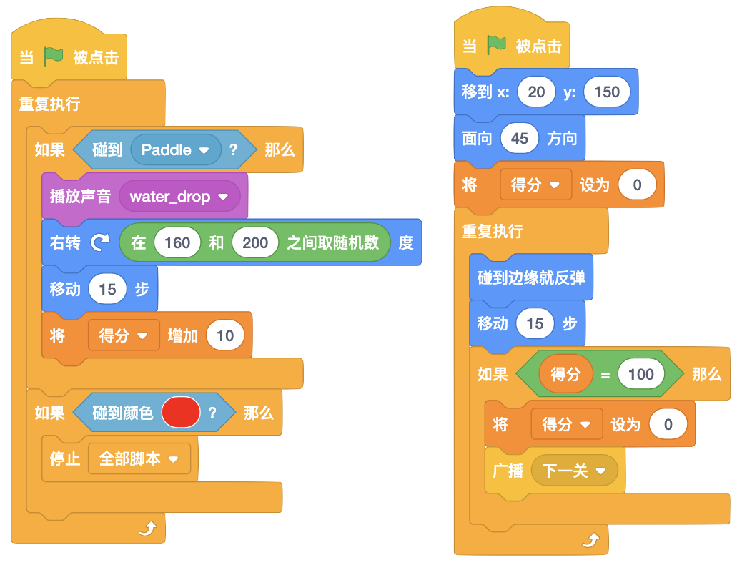
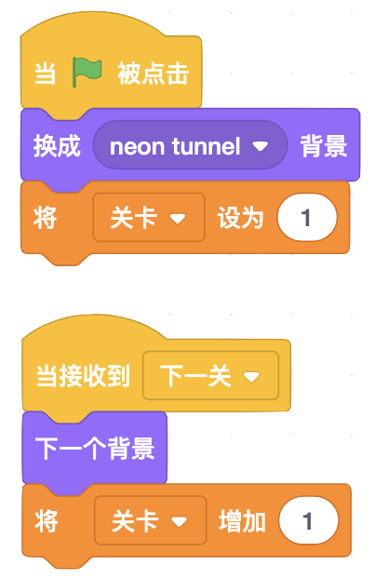
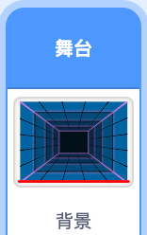
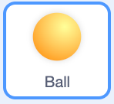
扩展
通过得分切换关卡

Slide 5
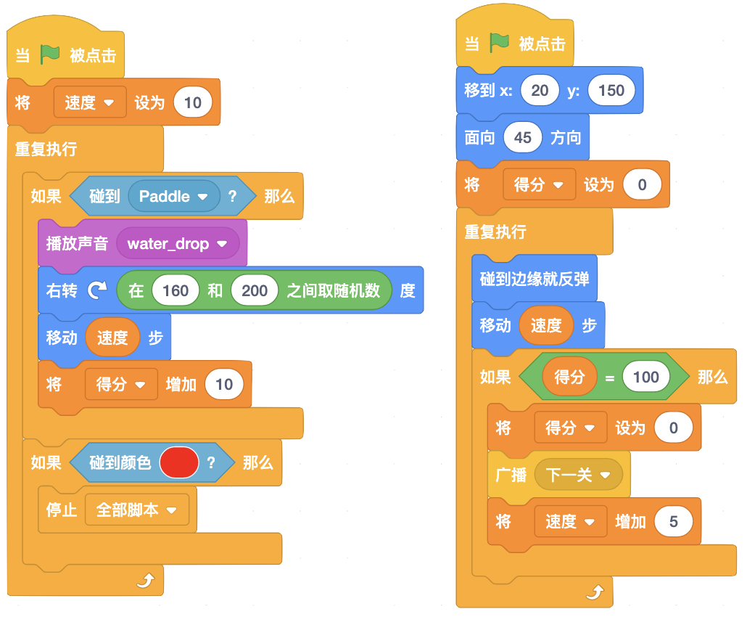
扩展
通过增加乒乓球的移动速度来提高难度

Slide 6
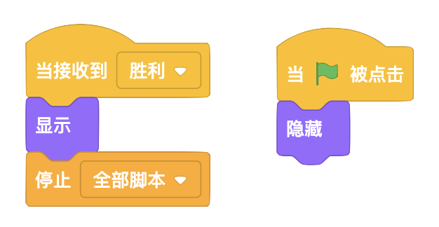
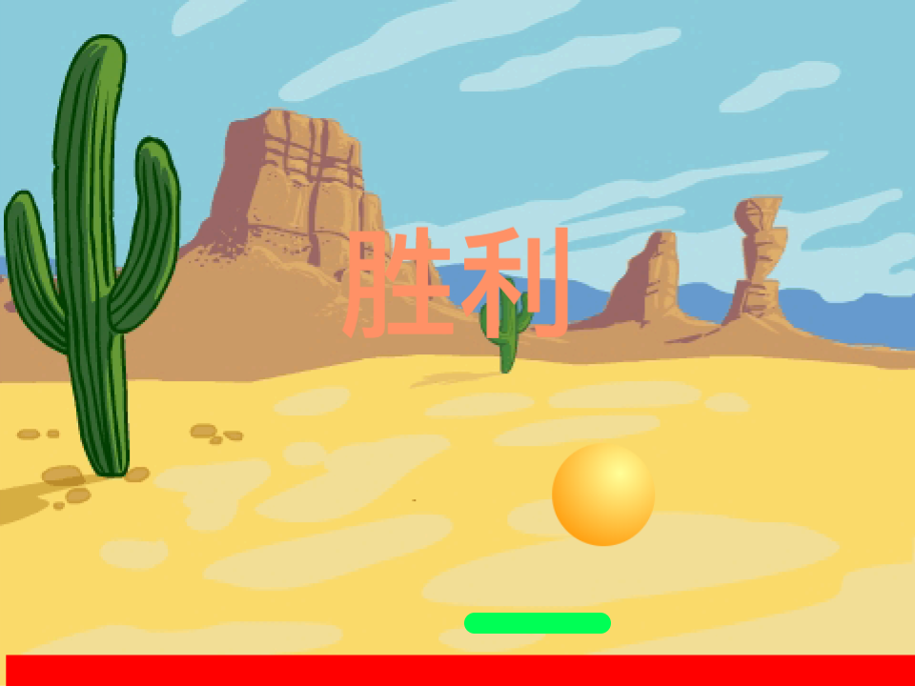
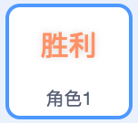
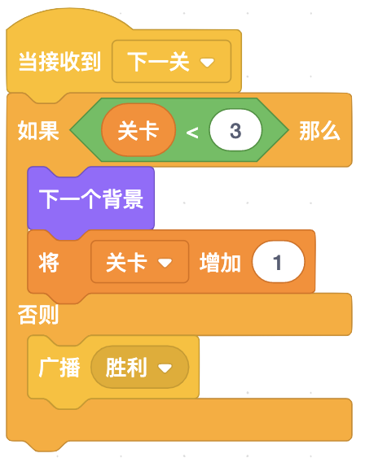
扩展
当你闯过关卡 3，游戏结束，显示“胜利”。

Slide 7
扩展反思
在讲义里面完成以下内容：
1. 增加游戏难度的方法有哪些？
2. 你在自己的游戏项目中添加了哪些扩展模块？
3. 描述你在游戏中添加扩展模块的过程。

Slide 8
互动
如何实现下面这些功能？
按下 D 键，角色就会变大一点；按下 X 键，角色就会变小一点。
当你点击背景时，在你鼠标所在的位置会出现一朵花。
当角色碰到蓝色，它播放一个高的音调，当它碰到红色，它播放一个低的音调。
当小猫靠近小狗时，小狗会掉头就跑。

Slide 9
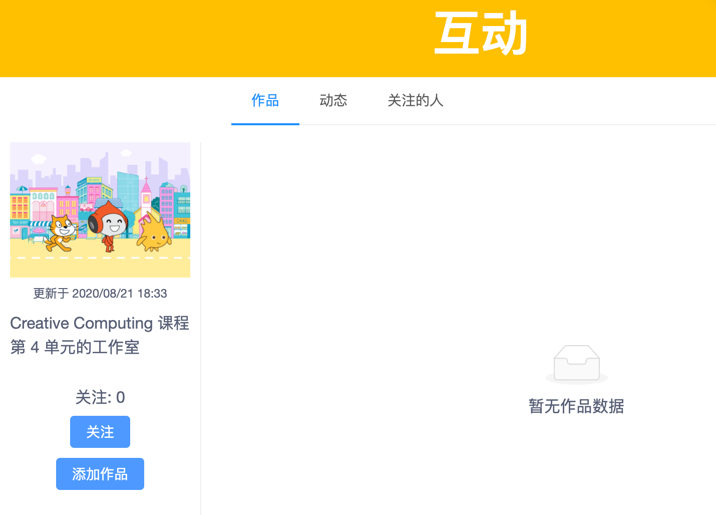
互动
将你的作品添加到“互动”工作室，看看别人是如何解决互动谜题的吧！

Slide 10
互动反思
在讲义里面完成以下内容：
1. 你解开了哪个谜题？
2. 你在解谜的时候用了什么方法？？
3. 哪个谜题对你的游戏项目有帮助？

Slide 11
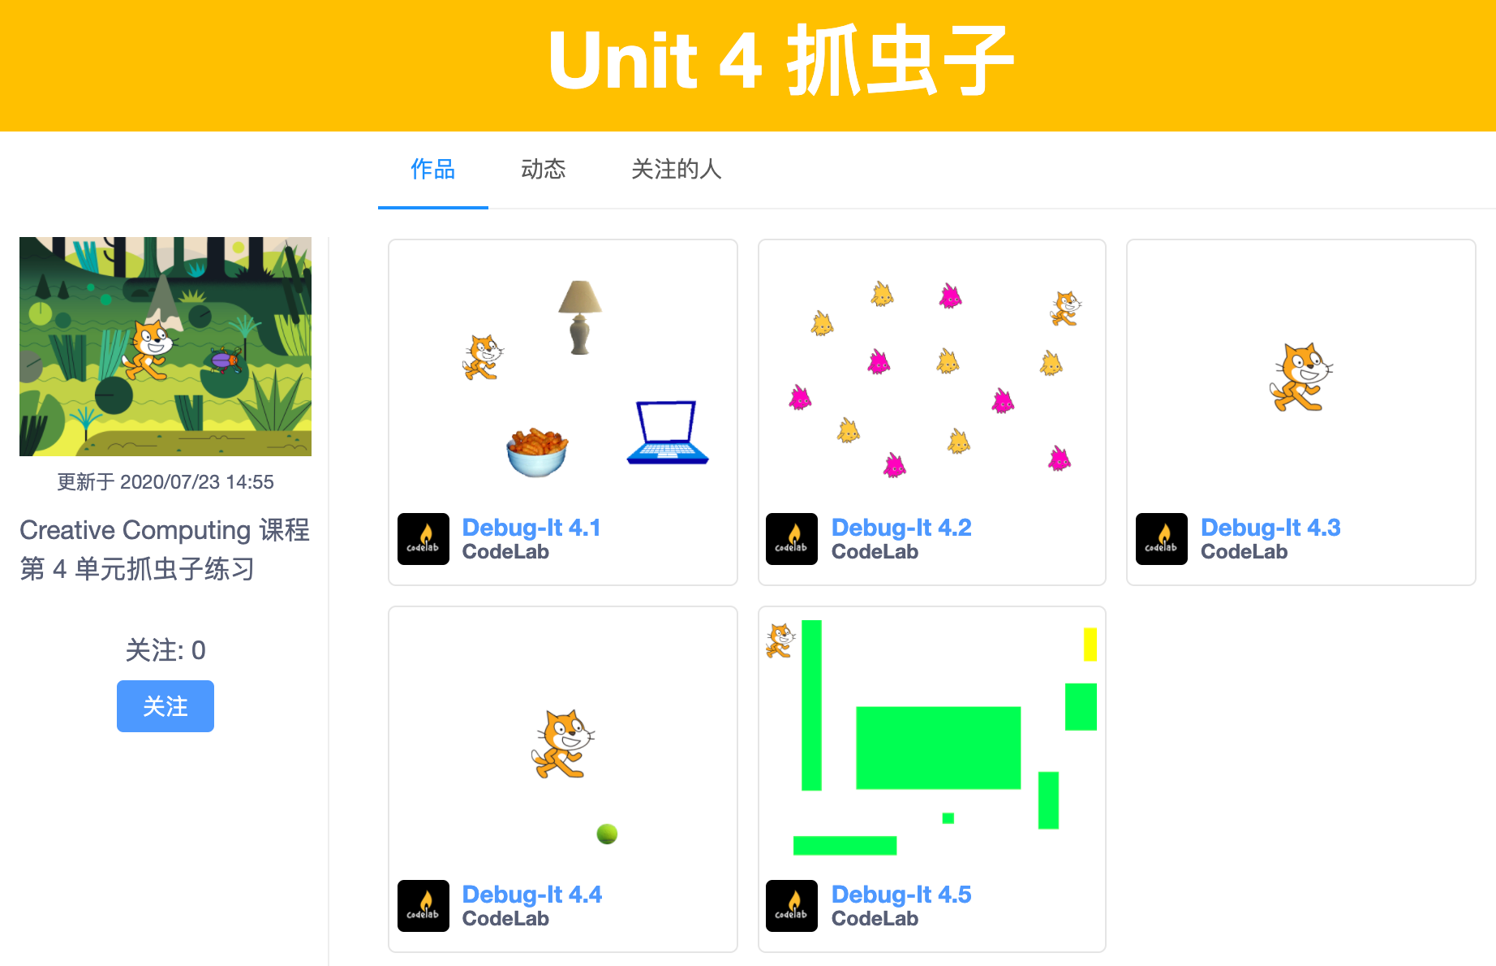
抓虫子
进入“抓虫子”工作室，找出项目中存在的问题，并改正。

Slide 12
抓虫子反思
在讲义里面完成以下内容：
1. 问题出在哪里？
2. 你是怎么找到问题的？
3. 你是怎么解决问题的？
4. 其他人有其他方法解决问题吗？

Slide 13
我们今天学到了什么？

Slide 14
你有什么问题或者想给大家分享的想法吗？

Slide 15
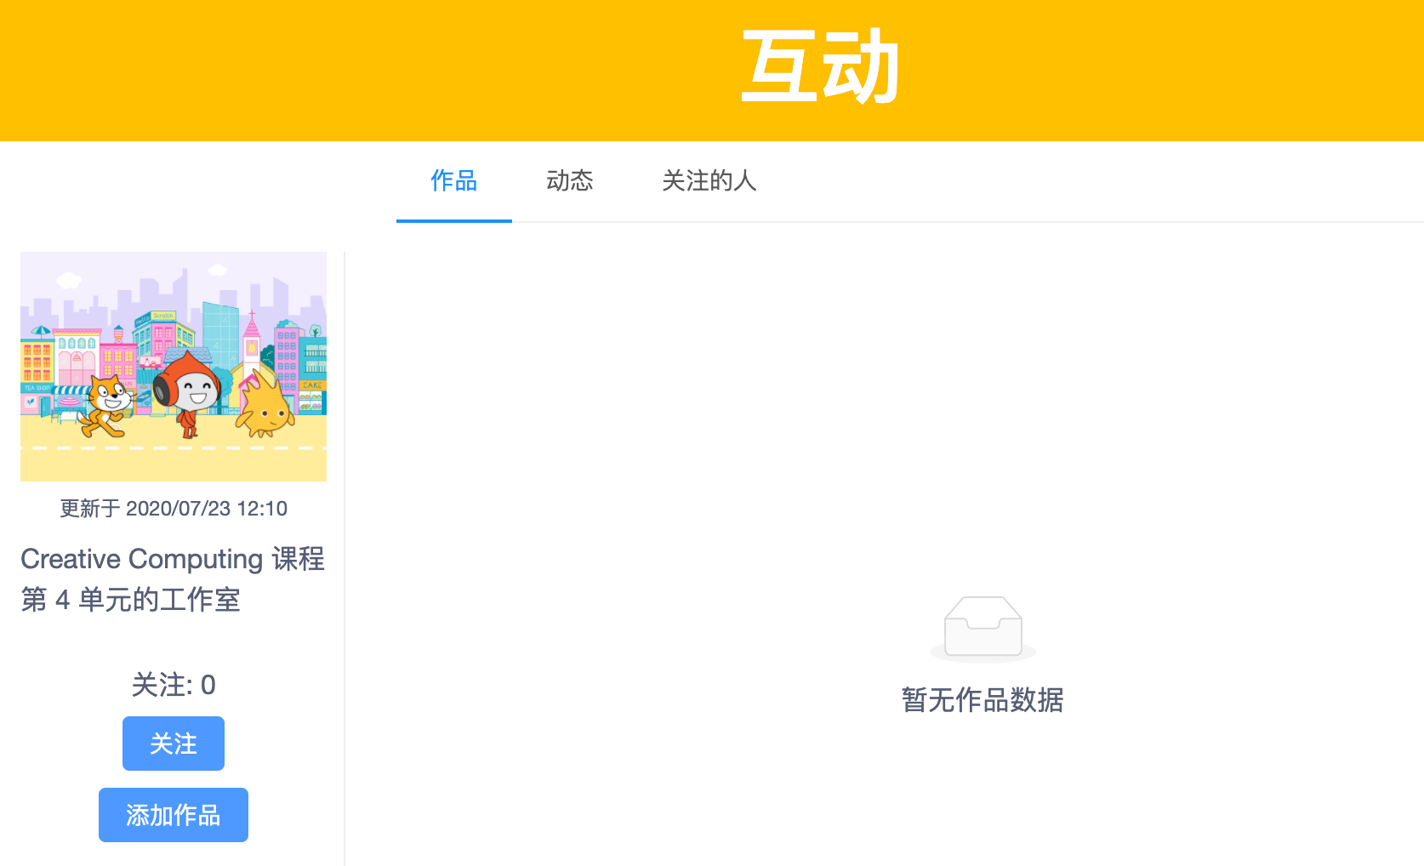
课后拓展
请同学们课后继续编程解决未完成的互动谜题，并分享到“互动”工作室。

